Slide 1
Článkonožce - hmyz

Slide 2
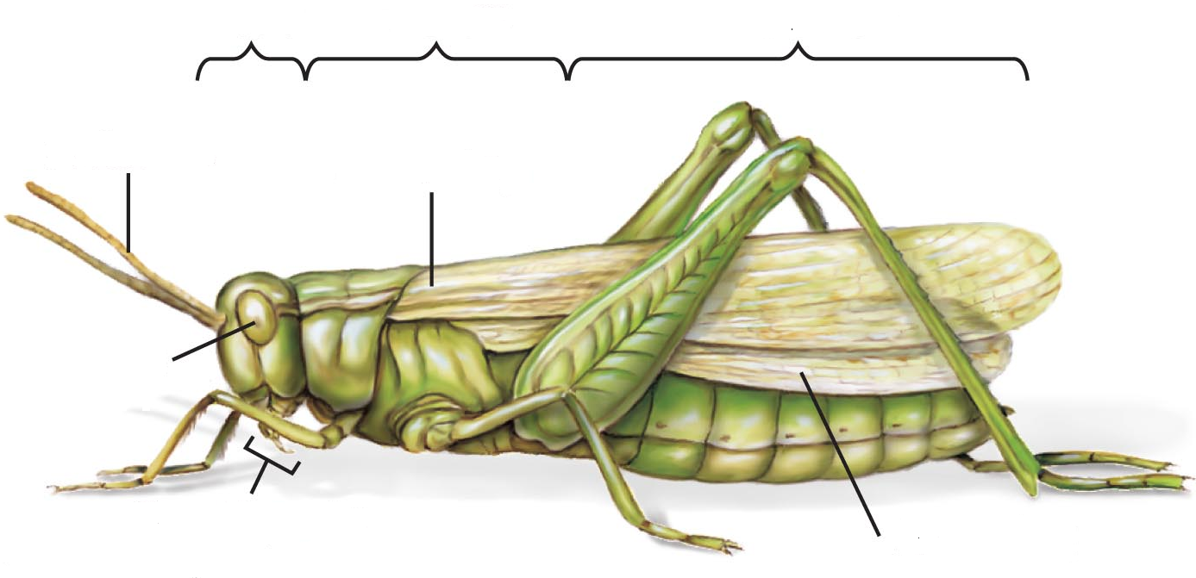
ČLÁNKOVANÉ TELO
HLAVA
HRUĎ
BRUŠKO
TYKADLÁ
KRÍDLA
OČI
ÚSTNE ORGÁNY
KRÍDLA

Slide 3
Hlava:
T
Y
K
A
D
L
Á
Tvorená chitínom
hrýzadlá

Slide 4
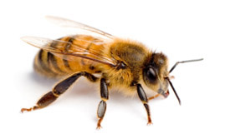
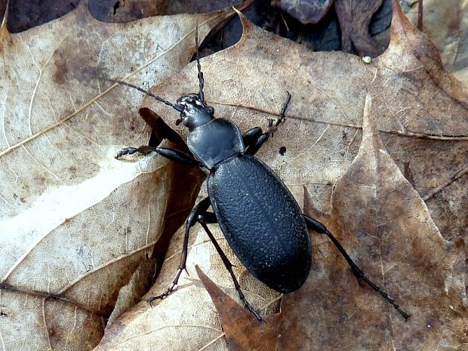
Hruď:
Svalstvo.
krovky
3 páry končatín
Lietajúci hmyz

Slide 5
Bruško:
Kopulačný orgán

Slide 6
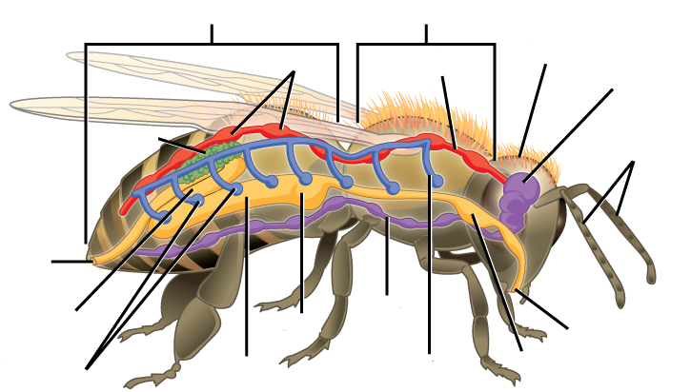
Vzdušnice - trubičky, ktoré umožňujú dýchanie.
Otvorená obehová sústava, pohyb krvi umožňuje srdce.
Tráviaca sústava: ústny otvor - žalúdok - črevo - análny otvor.
Vylučovaciu sústavu tvorí vejár trubičiek ústiacich do tráviacej rúry.
Rebríčková nervová sústava - umožňuje inštinktívne správanie.

Slide 7

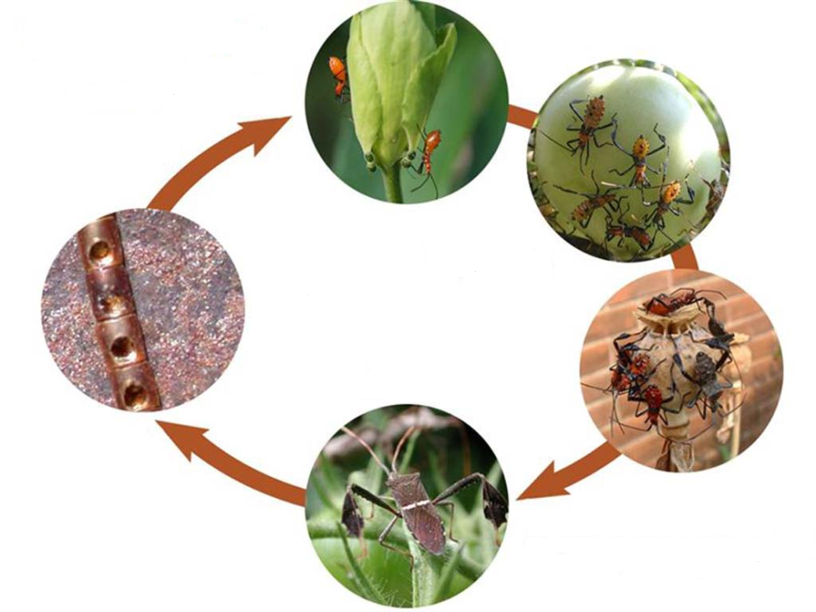
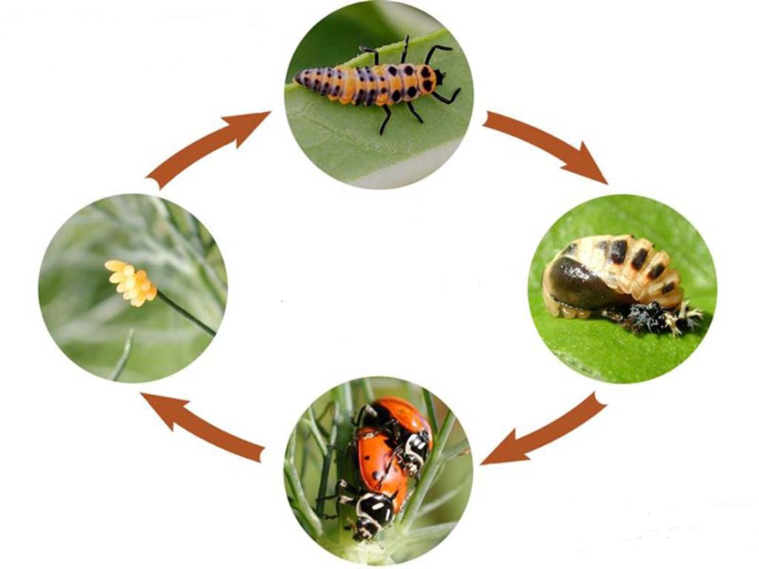
Rozmnožovacia sústava
NEÚPLNÁ PREMENA
ÚPLNÁ PREMENA

Slide 8
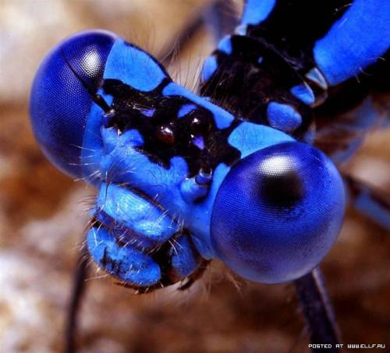
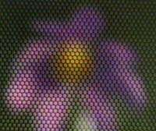
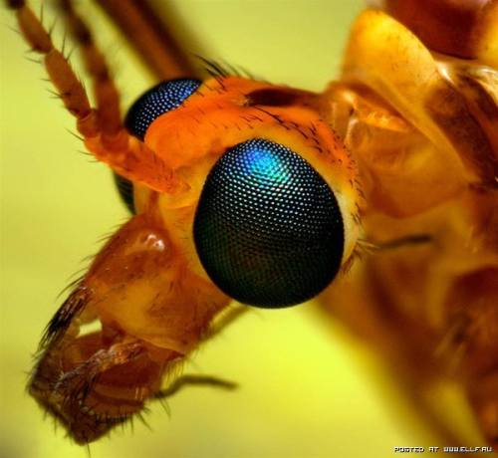
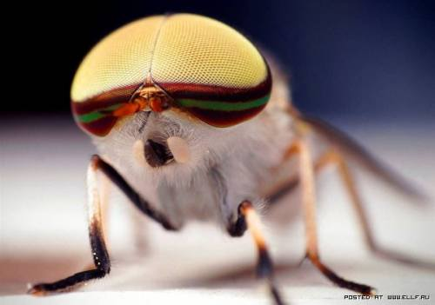
Zmyslová sústava:

Slide 9
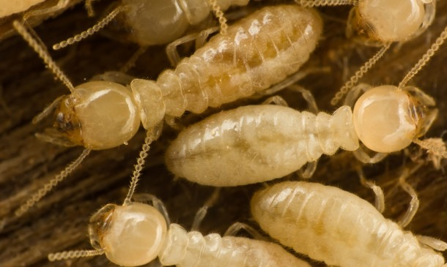
Dobre vyvinutý inštinkt !!!

Slide 11
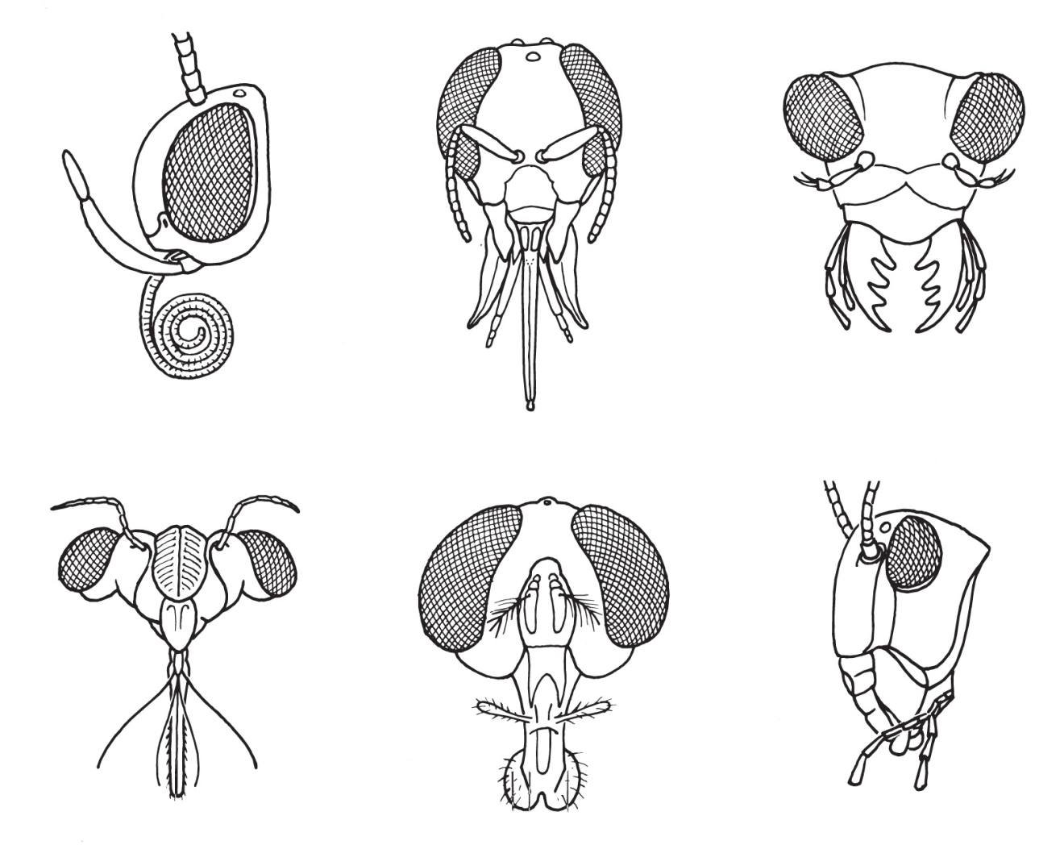
Ústne orgány hmyzu - prispôsobené potrave a spôsobu prijímania.
Niektoré druhy hmyzu majú aj hmatadlá a hryzadlá.

Slide 12
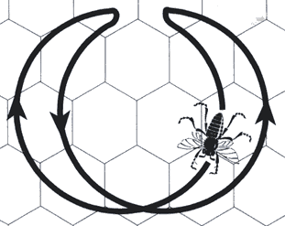
Komunikácia:
A.
B. Dotyková
vizuálna

Slide 13
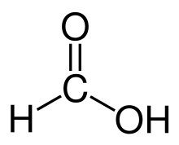
C: pachová
Kyselina mravčia

Slide 14
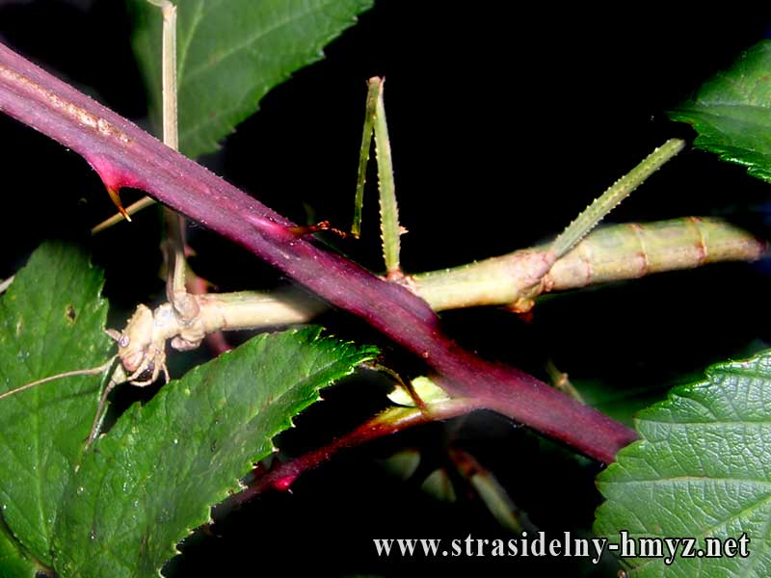
Mimikry:
pakobylka

Slide 15
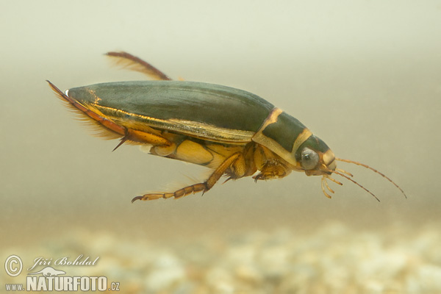
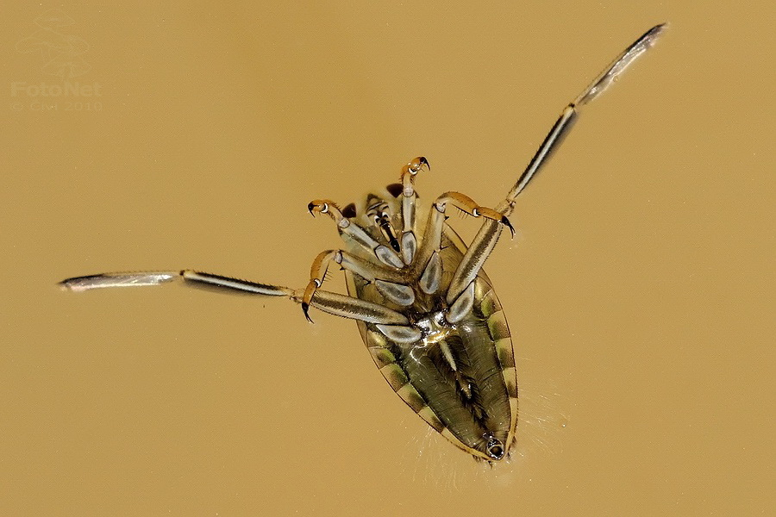
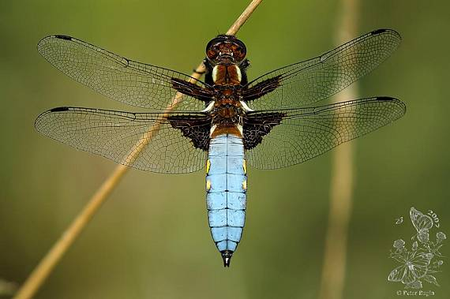
Zástupcovia:
Vážka ploská
chrbtoplávka
Potápnik obrúbený

Slide 16
Fixácia:

